Slide 1

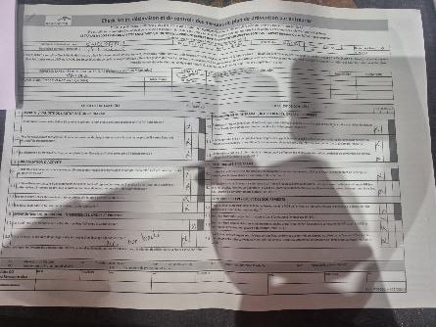
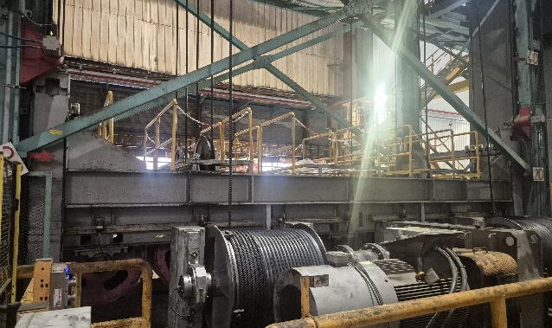
Le respect des règles sauve des vies
Photos
Date & Heure | 27/01/2026 – 08h00
Site / Secteur | FLORANGE - AUTO INDUSTRIE STE AGATHE - FL-CSSCT4 – Galsa2, BT Aval
Qui | Industeam
Fait par | P. MASSON
Description de la bonne pratique – bon comportement | Contexte : intervention de l’entreprise extérieure Industeam lors de l’arrêt programmé de maintenance Galsa2 -> entretien mécanique du réducteur du treuil de l’accumulateur Lors de la prise de poste, les agents Industeam ont constaté, au moment du remplissage de la check-list de déclinaison, que les brochages de l’accumulateur n’ont pas été mis en place lors du conditionnement. De fait, les agents ont coché la case « non » sur ladite check-list et ont immédiatement contacté le donneur d’ordre. Les travaux ont finalement été annulés et reportés.
Risque contrôlé | Ecrasé par une machine en mouvement
Potentiel de gravité | Critique
Destinataire | Ensemble des intervenants EEX ou AMF sur un chantier
Description
« Les conditions d’intervention sont celles décrites dans l’ICP et/ou Coordination ? »
Brochage
Brochage
Actions
Valorisation | Félicitations verbales
Transposition | Mise en œuvre du STOP chantier formalisé au travers de la check-list de déclinaison
Notes:
Unité Support Sécurité ArcelorMittal Dunkerque
1

